Slide 1
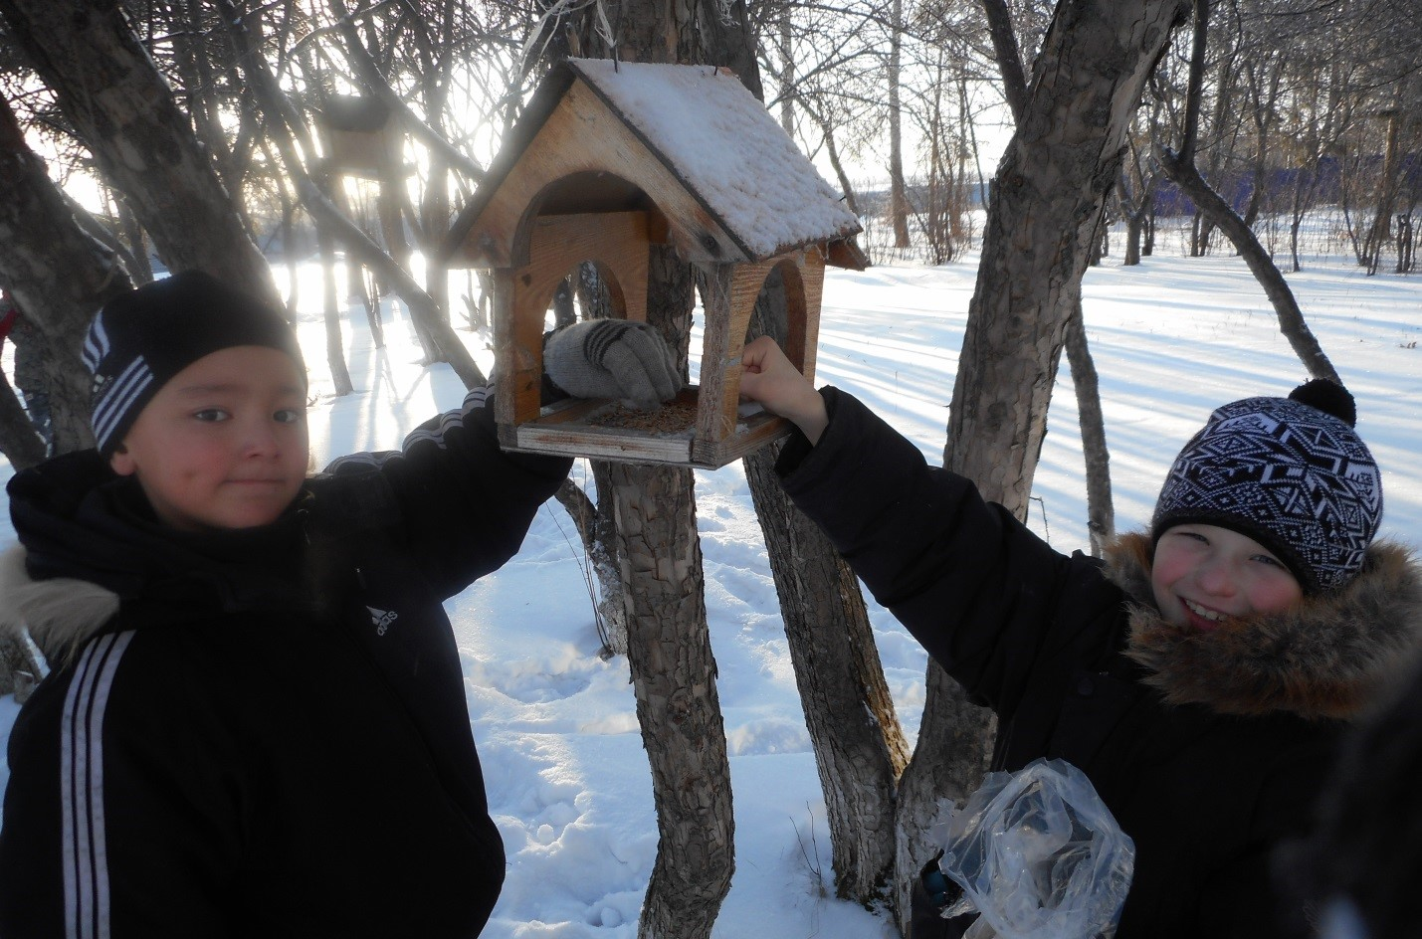
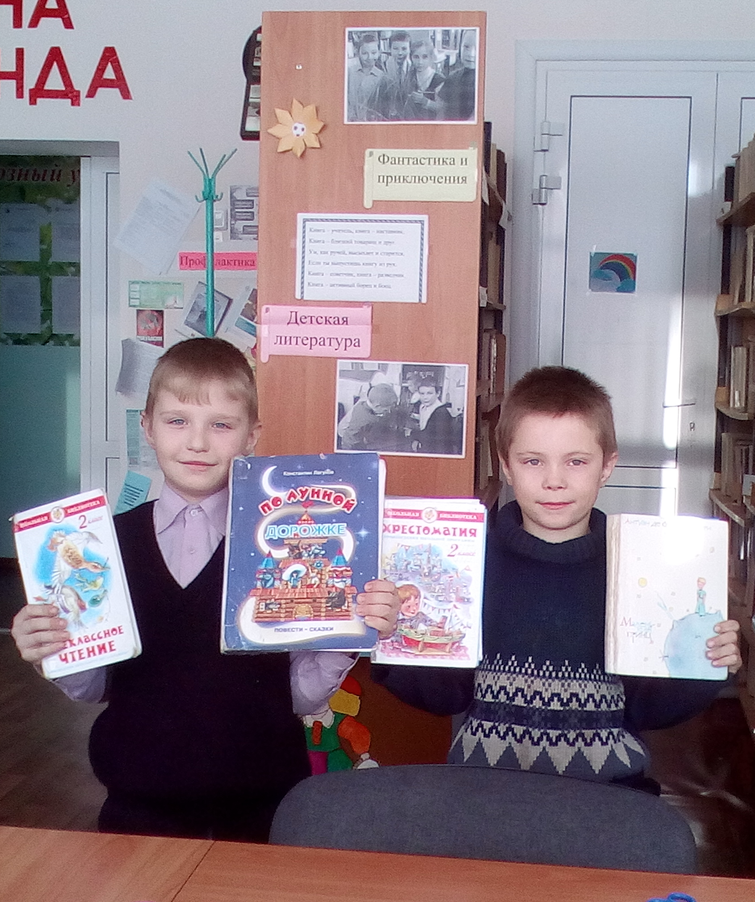

BERD.SCHOOL
Филиал МАОУ «Новоатьяловская СОШ» «Бердюгинская СОШ»
Январь 2017
#4
11 января – Всемирный день «Спасибо»!
17 января - День детей-изобретателей
«Синичкина столовая»
«Книжкина больница»
Ребята начальных классов на кружке «Помогай-ка» вернули к жизни старенькие книги
Подписывайтесь на нашу группу ВКонтакте
https://vk.com/novosti_berdugino

Slide 2

«День детей-изобретателей»
Ежегодно 17 января во всем мире отмечается День детских изобретений или, в ином переводе, День детей-изобретателей (Kid Inventors’ Day).Батут, водные лыжи, фруктовое мороженое на палочке – все это когда-то придумали дети. Сегодня во всем мире отмечается день детских изобретений.
Символично, что датой Дня выбран день рождения одного из выдающихся американцев — государственного деятеля, дипломата, ученого, изобретателя, журналиста Бенджамина Франклина (Benjamin Franklin, 1706-1790). Замечательно, что свое первое изобретение — пару ласт для плавания, которые надевались на руки, — Бен Франклин изобрел в возрасте 12 лет. Юный соотечественник Франклина, 13-летний Бенни Бенсон в 1926 году отправил свой эскиз на конкурс Государственного флага Аляски. Синий цвет, символизирующий небо и официальный цветок штата — незабудку, изображение созвездия Большой Медведицы и Полярной звезды привели мальчика к победе. Несомненно, флаг Аляски и сегодня выглядит очень стильно. А батут? Идея его создания, казалось бы, лежала на поверхности. И вот в 1930 году, наблюдая за соревнованиями воздушных гимнастов, некий Джордж Ниссен обратил внимание на то, как гимнасты в конце своего выступления прыгают на страховочную сетку. На этом выступление акробатов обычно заканчивалось, но 16-летний подросток задумался и решил смастерить «подпрыгивающую установку», на которой можно бы было подпрыгивать и выполнять различные трюки в воздухе. Можно перечислять детские изобретения бесконечно, вспоминая и перчатки без пальцев, и бумажный пакет с квадратным дном, и калькулятор — все это принесли в нашу жизнь гениальные умы юных изобретателей.
В День детских изобретений проходят многочисленные демонстрации новых изобретений, конкурсы, награждения. Всегда звучит задорный смех, шутки, музыка, потому что изобретать — это естественное состояние всех детей.

Slide 3
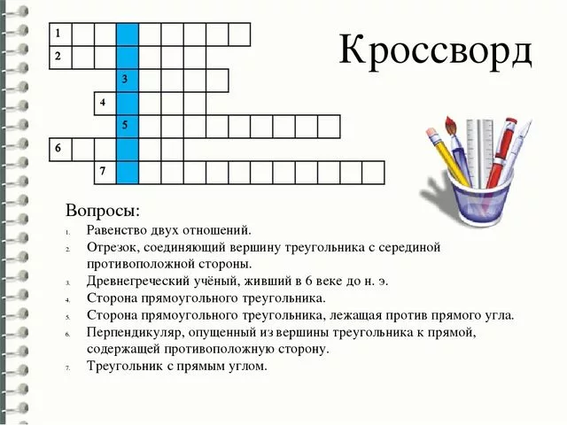
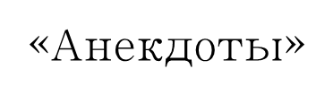

- Скорее, ты опоздаешь в школу!
Не беспокойся, мама, школа открыта весь день.
- А зачем учатся на юриста, - спрашивает школьник отца, - Чтобы знать все законы? - Нет, сынок, чтобы грамотно все эти законы обходить!
Казалось бы давно уже окончена школа и даже университет, есть работа, но голову не покидает вопрос: - "так кем я хочу стать, когда вырасту?"
Уважайте своих родителей. Они закончили школу без Гугла и Википедии.

Slide 4
Внимание!
Все ребята, заинтересованные в участии в создании газеты, или просто обладает активной жизненной позицией - добро пожаловать к нам! Креатив и юмор приветствуется!
Над выпуском работали:
Главный редактор: Сосновцева Алена
Художник-оформитель: Чапаров Артур
Корреспонденты:

